Slide 1
基于大数据的
智慧网络运维平台

Slide 2
CONTENTS
PART ONE
PART THREE
项目背景
平台建设思路
PART TWO
PART FOUR
项目提出
应用场景

Slide 3
项目背景
网维工作的现状
分散管理
人工管理
各专业“各自为政”，投入产出比不高，无人掌控全网网络质量
依靠个人经验管理网络，工作重复性高，难以满足日益增长的网络运维需求
现状
被动管理
传统管理
接到故障申告后才进行测试和故障分析，不能满足主动监控和主动维护需求
未充分发挥新技术在规划、维护、优化、分析、用户感知管理中的技术优势，管理效率低下

Slide 4
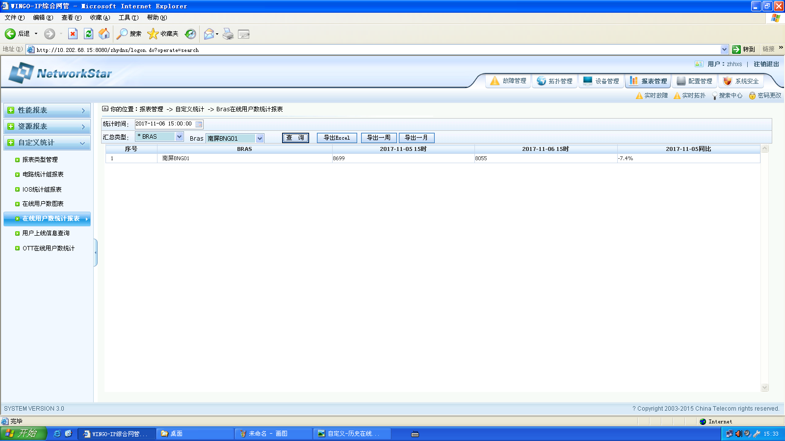
项目背景
橙字原因可具体修改
网维工作的现况-（以城域网为例）
现阶段城域网运维主要系统为网佳系统，但随着运维业务（详细）的拓展与管理设备（详细）的增加，现有系统已经已经难以满足日常运维需求，如批量数据的获取、大规模数据的分析、直观的报表生成与导出、KPI异常的检测与告警、故障快速处理等。
网佳系统截图

Slide 5
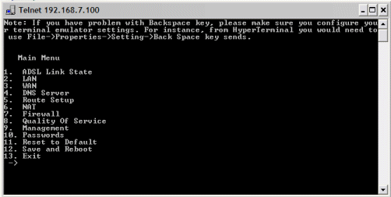
项目背景
网络运维的现阶段情况-（以城域网为例）
由于系统的生命周期较快速发展的运维工作的相对滞后性，现阶段运维人员对于部分数据的获取，仍需手动Telnet登录具体设备查看获取，对于非专业人士或缺少经验的运维人员来说，不熟悉指令库的情况下无法进行相应操作；而对于制作月度报表的批量数据的获取，需通过IPNET网管网登录省公司平台进行获取，流程相对复杂。
Telnet登录界面

Slide 6
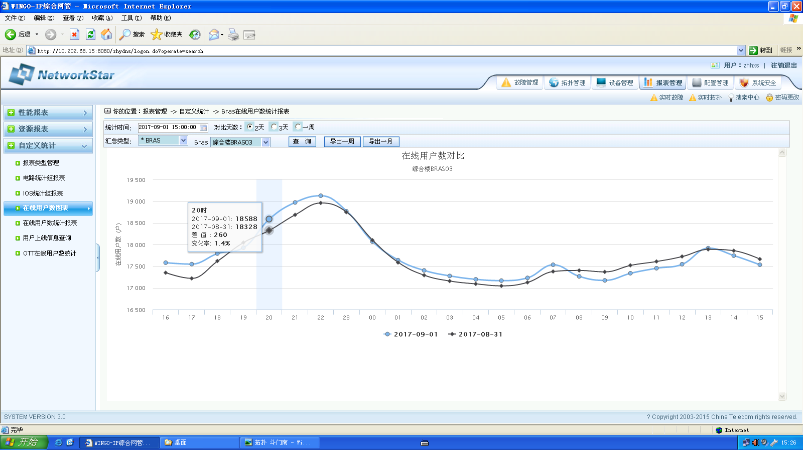
项目背景
网络运维的现阶段情况-（以城域网为例）
现有系统数据呈现方式单一，无法直观获取网络情况，因此对于大规模的数据的进一步分析，需要手动获取数据后对数据进行规范化处理，然后通过Excel表格或其他数据处理工具来对数据进行分析处理，存在着个人经验性差异问题。

Slide 7
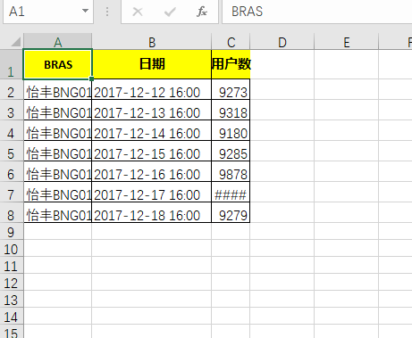
项目背景
网络运维的现阶段情况-（以城域网为例）
现有系统导出数据Excel表格内容十分单薄，无法直观反映展示整个城域网数据、设备状态等动态变化情况

Slide 8


项目背景
网络运维的现阶段情况-（以城域网为例）
对于新兴业务如IPTV、WLAN等业务，运维人员无法通过平台获取数据及报表，仍需手动登录设备或通过省公司平台获取数据，即存在功能扩展性问题。

Slide 9
项目背景
网络运维的现阶段情况
城域网只是运维工作中的一部分，但是在其他业务的运维工作中也会有类似的有关系统实用性、工具繁多、操作复杂且重复等问题、以及不同运维工作分而治之，缺乏统一管理的情况，如同人体中的不同器官。通过构建的“网络大脑”，将各部分进行统一调控，全局管理。

Slide 10




项目提出
基于大数据的智慧网络运维平台
丰富运维经验
通过将现有资源进行整合，结合发展迅猛的云计算、大数据、人工智能等技术，将不同运维工作中的各种需求、工具、经验进行集成归一化，使得能够通过该平台既能展示整个珠海网络情况，从全局把控网络质量，又能满足网络日常维护需求，成为真正的珠海网络大脑。
+
海量数据资源
+
新兴技术
智慧网络运维平台（网络大脑）

Slide 11
项目提出
项目目标
平台面向
平台功能
展现珠海网络情况、能力
实现珠海网络智慧运维
领导
监控岗位人员
专业岗位人员
其它岗位人员
外部人员等
实时直观感知网络状态
快速确切获取网络参数
智能精准挖掘有效信息
高效规范管理网络运维

Slide 12
项目提出
什么是智慧网络运维？
答：人工智能和机器学习技术的发展，推动大量依赖人脑决策和手工操作的IT 运维向着AIOps智慧运维的方向快速前进。特别是当机器学习算法与基于大数据的业务运维管理平台整合，在告警过滤、异常监测、自动修复等环节发挥效用，就能把运维部门从繁复耗时、容易出错的基础运维工作中彻底解放出来，专注于更有价值的业务运维。
同时也是我们传统CT转向IT这一数字化转型的必然结果，企业的数字化程度越高，IT规模越大也越复杂，就越需要快捷、高效、精准的运维管理平台作为业务的有效支撑。

Slide 13
项目提出
AIOps（Algorithm IT Operations）
Ops = 运维场景（主旨）
AI = 代表技术（手段）
传统自动化运维的缺点：
根据人为制定流程，不能自主适应
无法面临新的挑战和大规模运维问题
对海量日志的监测
在自动化运维的基础上，通过人工智能的方式，进一步提升运维效率，包括运维决策、故障预测和问题分析等
感知
通过闭环反馈机制，完成自我学习的过程
智慧运维：
机器学习算法自动地从海量运维数据中不断地学习，不断地提炼并总结规则。
AIOps
控制
决策
自动化脚本、通知提示
机器学习、人工决策
Notes:
自动化运维带来了很大进步，但毕竟系统软件是死的，只能100%按照人类制定的流程来运行，不能自主适应，甚至不能处理“相似”的“新”问题。于是AI被尝试运用到IT运维这个领域，提出科了智慧运维的概念。
智慧运维在自动化运维的基础上增加了一个基于机器学习的大脑，指挥着监测系统采集大脑决策所需的数据，做出分析、决策并指挥自动化脚本去执行大脑的决策，从而达到运维系统的整体目标。
AIOps这个词本身就体现了两个关键点。其一，Ops代表运维的场景，这是主旨，识别什么样的场景存在哪些痛点，AI可以帮助解决。其二，AI作为前缀代表技术，这是手段，AI技术门类很多，选择合适的，正确的技术去解决真正的问题，是需要切实履行的原则。

Slide 14
项目提出
构建AIOps的前提条件
海量的数据
适合的运维问题
较为先进的算法
高速的计算能力
高度完善的自动化运维体系
海量运维数据（事件、性能、资源、事件等）
异常检测、故障定位、智能规划
存在大量成熟的AI算法可以使用
高速的服务器集群
目前自动化运维还未完善
Notes:
完善的自动化运维体系是必须的，AI算法就是大脑，大脑负责快速发现问题和判断根因，一旦找到问题，完善的自动化脚本就在大脑指挥控制下执行相应操作，因此智慧化运维（AIOps必须是建立在高度完善的自动化运维基础之上的）
A+B+C中的AI不仅指机器学习算法，也包括数据挖掘等技术。

Slide 15
平台建设思路
平台整体框架
数据采集模块
数据解码模块
数据存储模块
自主学习模块
业务管理模块
场景保障模块
故障处理模块
用户呈现模块
（待完善）

Slide 16
平台建设思路
平台整体框架
历史数据
建模
场景保障模块
可视化
数据采集模块
自主学习模块
建立经验库
故障处理模块
用户呈现模块
故障处理指令
数据解码模块
数据存储模块
异常
上报
实时监测
业务管理模块

Slide 17
平台建设思路
数据采集模块
模块简介
网络运维所需处理的数据包括用户、业务、网络、设备四种，日常工作中需要手工选定，无法实现自动下载，且不同源文件的存放位置不同，人工手工管理过于繁杂。采集系统可由用户自定义目标源，通过采集系统，可以实现多个源同时自动实时上传下载文件，解决了数据异源端口，手工下载不统一等繁杂问题。
模块功能
自定义任务数据源
自主实时采集上传。

Slide 18
平台建设思路
数据解码模块
模块简介
通过采集系统采集到的相关数据保留着网管侧的源格式，有xml等格式的非结构化数据，不具备良好的数据交互接口。通过解码模块将多端异源数据经过不同规则解析,使得原本不规则的数据经过汇总重整，变成结构化的可读数据，最终上传至数据仓库。
模块功能
文件归类
汇总解析
数据入库。

Slide 19
平台建设思路
数据存储模块
模块简介
该模块是网络大脑的记忆区，存放上传后的汇总数据，由于网络数据种类繁杂且体量巨大，需要结构化底层设计数据存储，以便于支撑数据的后期决策等应用。同时经验库通过人工干预和自主学习进行不断丰富完善。
模块功能
基础数据库：用于存放未加工的所有类型结构化数据
经验库：算法库、模型库、场景库、指令库等

Slide 20
平台建设思路
自主学习模块
模块简介
该模块是网络大脑执行决策的控制核心，以现有经验库为依据，包含了大量成熟的机器学习相关算法，在现有的运维大数据上运行人工智能算法，挖掘数据与数据、数据与事件、事件与事件之间的关联分析，还包括数据模式发现及预测，通过生成的学习模型为上层模块的数据在线分析、异常检测等应用场景提供支撑。
模块功能
规则制定
风险评估
行为选择。

Slide 21
平台建设思路
业务管理模块
模块简介
由于网维中心各部门数据的格式、类型等不同，数据无法有效的被整合、归类。数据管理及分析工作受操作人员工作时间和地域限制，数据存储与利用效率低，对同一指标进行分析时往往需要重复采集分析数据，增大了无效的测试工作量。业务查询模块为各部门提供开放的数据接口，解决工程人员查询、监控、管理数据的难点，对业务流量及用户体验情况进行实时主动的监控管理，并按照分类周期性导出数据报表。
模块功能
指标归类整合
实时自主监控
报表自动生成。

Slide 22
平台建设思路
场景保障模块
模块简介
该模块通过对历史数据建模分析，预测场景话务，评估资源瓶颈，主动优化调整，扭转传统场景保障只能被动监控应急处理的局面，可基于样本点的网络质量指标，自动统计问题小区与弱覆盖区域。
模块功能
场景预测
网络结构优化
投诉预警与回溯分析
重要场景应用。

Slide 23
平台建设思路
故障处理模块
模块简介
业务管理模块监控到异常发生时需要进行故障处理，智慧网络运维平台可以实现智能化故障处理，通过业务管理进行实时异常检测，对检测到的异常按照故障传播链依次查找进行故障定位，然后利用模型匹配模块查找预设经验库中解决方案，若存在则可以通过完善的自动化脚本对故障进行止损处理，否则上报至相关运维责任人员。
模块功能
智能告警识别
异常根因分析与故障定位
自主故障处理
故障告警上报。

Slide 24
平台建设思路
用户呈现模块
模块简介
为了对网络进行综合全面的评价和分析，为科学高效的智能网络运维管理提供人为干预指导，我们需要利用数据可视化技术，实时呈现网络整体情况，为当下决策提供数据支撑，为运维工作提供强有力的指导作用。
模块功能
网络全景概览
指标量化评估与统计呈现
设备拓扑结构呈现。

Slide 25
应用场景
基于大数据的智慧网络运维平台
在新平台的支撑下（还以城域网日常运维为例）。通过完善的数据采集系统（大脑的感知）能够直接对珠海本地的全网设备的多种数据源进行数据采集、通过解码、存储模块对数据进行结构化存储，供上层应用使用。
图：数据采集、结构化存储

Slide 26
应用场景
基于大数据的智慧网络运维平台
对于存储的数据，能够通过自主学习模块离线训练得到的分析预测模型，在线进行数据的快速的统计分析及预测（决策），并通过多样化的数据可视化技术进行直观呈现，除此之外，业务管理模块支持分类分周期个性化的报表生成与导出。
图：统计分析、可视化

Slide 27
应用场景
基于大数据的智慧网络运维平台
对于数据及设备的展示，通过用户呈现模块的全景概览，可以快速直观的了解整个网络、设备、业务的运行情况，同时通过拓扑发现算法生成的拓扑图通过与业务流相关联，能够达到对业务流向与底层硬件的关联把握。
图：拓扑结构

Slide 28
应用场景
基于大数据的智慧网络运维平台
系统保留开放的应用和数据接口，对于未来新兴的业务也可通过对系统的扩展进行业务支撑，通过系统的自主学习模块中所包含的各种学习算法快速训练适应于新兴业务的智能模型，提高系统的可扩展性。
图：开放应用接口

Slide 29
THANK
YOU

